Slide 1
Construcción de UPM con restricciones en el número de viviendas ocupadas mediante heurística de partición de grafos
Noviembre, 2024
Mat. Angel Gaibor MSc.

Slide 2
01
Introducción
¿Qué es un conglomerado?
Características deseables
02
psuR
Flujo
De la Geografía a la Matemática
03
Formulación del problema
Programación entera
Formulación formal
Un ejemplo sobre Teselia
04
Resultados y futuros desafíos
Conglomeración sobre Ambato
Futuros desafíos

Slide 3
Introducción
01.

Slide 4
Unidad Primaria de Muestreo (UPM)
¿Qué es un conglomerado?
Según Valliant, Dever y Kreuter (2013), los conglomerados son áreas geográficas, establecimientos, escuelas, o cualquier otro tipo de agregación de unidades utilizados en diseños muestrales multietápicos, pues son particularmente prácticos y costo-eficientes en comparación al muestreo aleatorio simple.
Las encuestas dirigidas a hogares suelen considerar al menos dos etapas de selección, seleccionando conglomerados en la primera etapa, los cuales pasan a denominarse Unidades Primarias de Muestreo.
La selección de las unidades dentro de cada conglomerado (unidades secundarias de muestreo) varía dependiendo de la metodología de la encuesta, pudiendo ser de enumeración completa, aleatoria, diferenciada, entre otras.

Slide 5
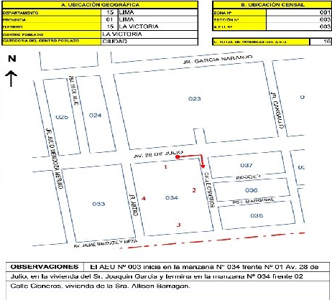
Unidad Primaria de Muestreo (UPM)
Características
Es un área geográfica contigua de fácil identificación y recorrido.
Tienen un número de viviendas dentro de un rango determinado (INEC más de 60 viviendas).
Está conformada por polígonos (manzanas o sectores dispersos) de la misma parroquia censal.
Las UPM se utilizan para todas las encuestas dirigidas a hogares en el periodo intercensal.
Ejemplo de cartografía censal

Slide 6
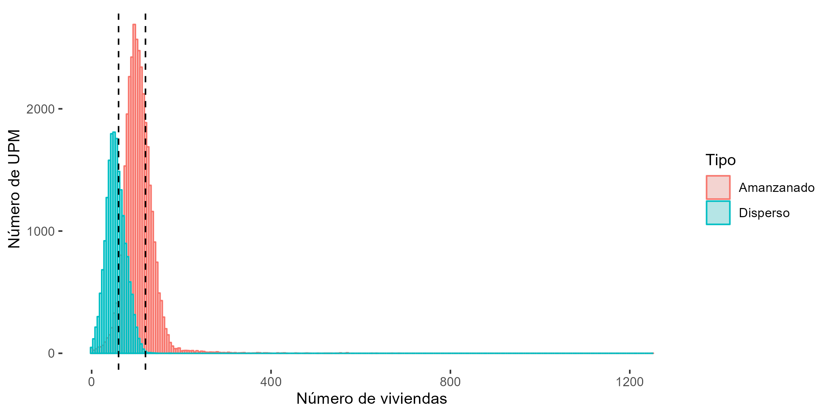
Unidad Primaria de Muestreo (UPM)
Sectores censales
Son delimitaciones geográficas construidas con fines operativas para distribución de carga en el censo.
Se utilizaban como unidades primarias de muestreo hasta el año 2017.

Slide 7
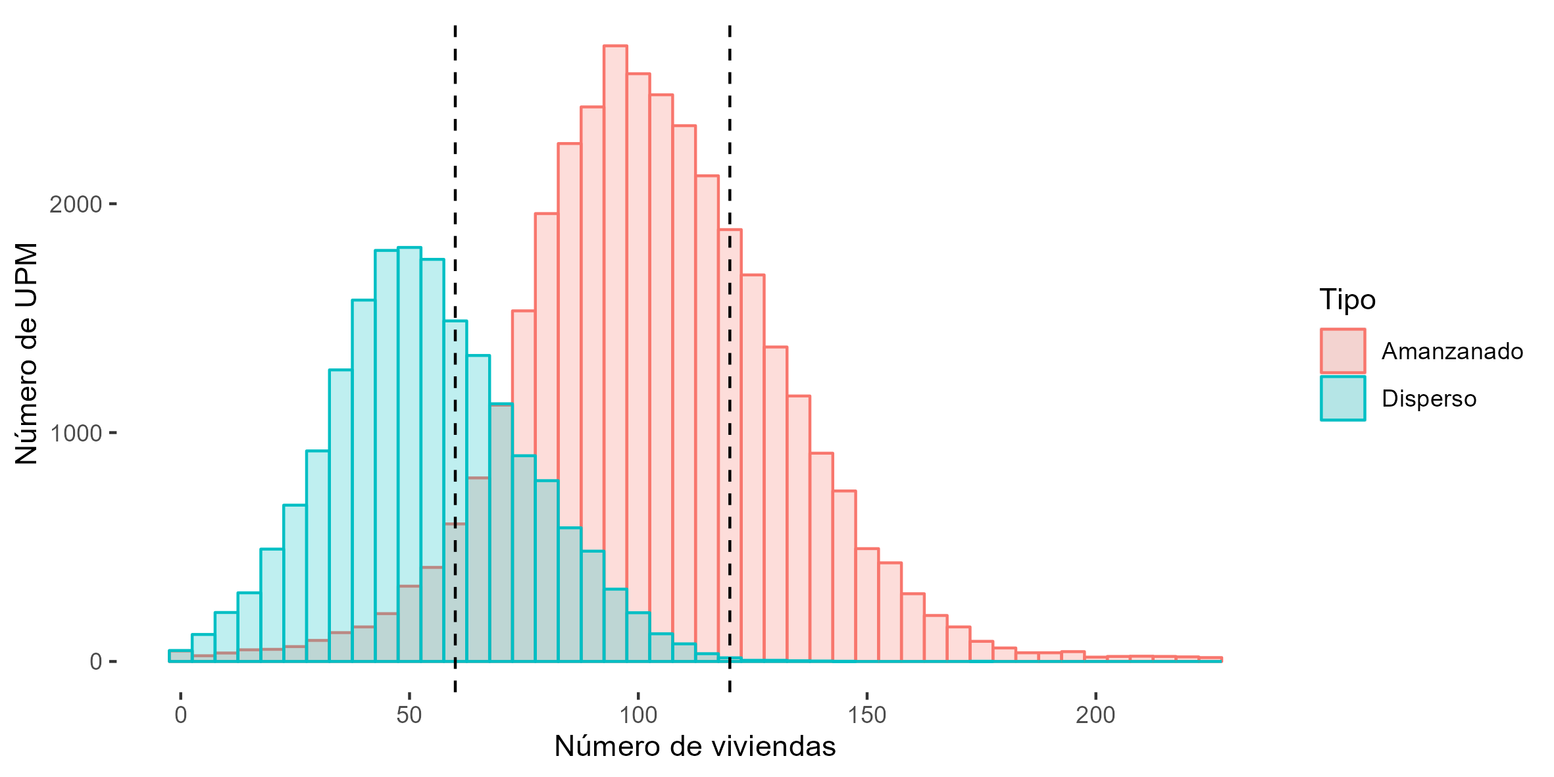
Unidad Primaria de Muestreo (UPM)
Sectores censales
Son delimitaciones geográficas construidas con fines operativas para distribución de carga en el censo.
Se utilizaban como unidades primarias de muestreo hasta el año 2017.

Slide 8
Unidad Primaria de Muestreo (UPM)
Sectores censales
Son delimitaciones geográficas construidas con fines operativas para distribución de carga en el censo.
Se utilizaban como unidades primarias de muestreo hasta el año 2017.
Menos de 60
13.436
(25,4%)
Más de 120
8.897
(16,8%)
52.960
Sectores censales
Entre 60 y 120
30.637
(57,8%)

Slide 9
psuR
02.

Slide 10
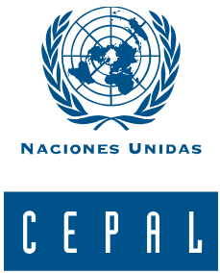

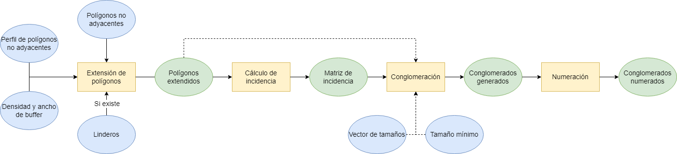
psuR
El algoritmo se desarrolló en la Dirección de Infraestructura Estadística y Muestreo y, gracias al apoyo de la CEPAL, se logró crear el paquete en R que abarca todas las funciones que conforman el algoritmo.

Slide 11
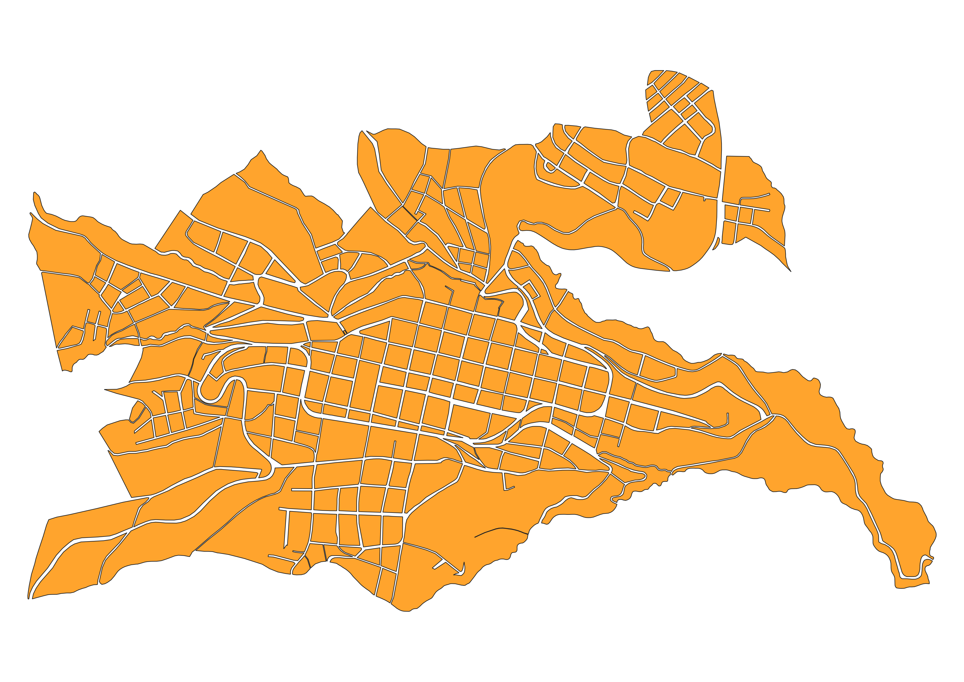
psuR
Polígonos no adyacentes generalmente hace referencia a manzanas.

Slide 12

psuR
Es un polígono que delimita la zona de extensión a trabajar.

Slide 13
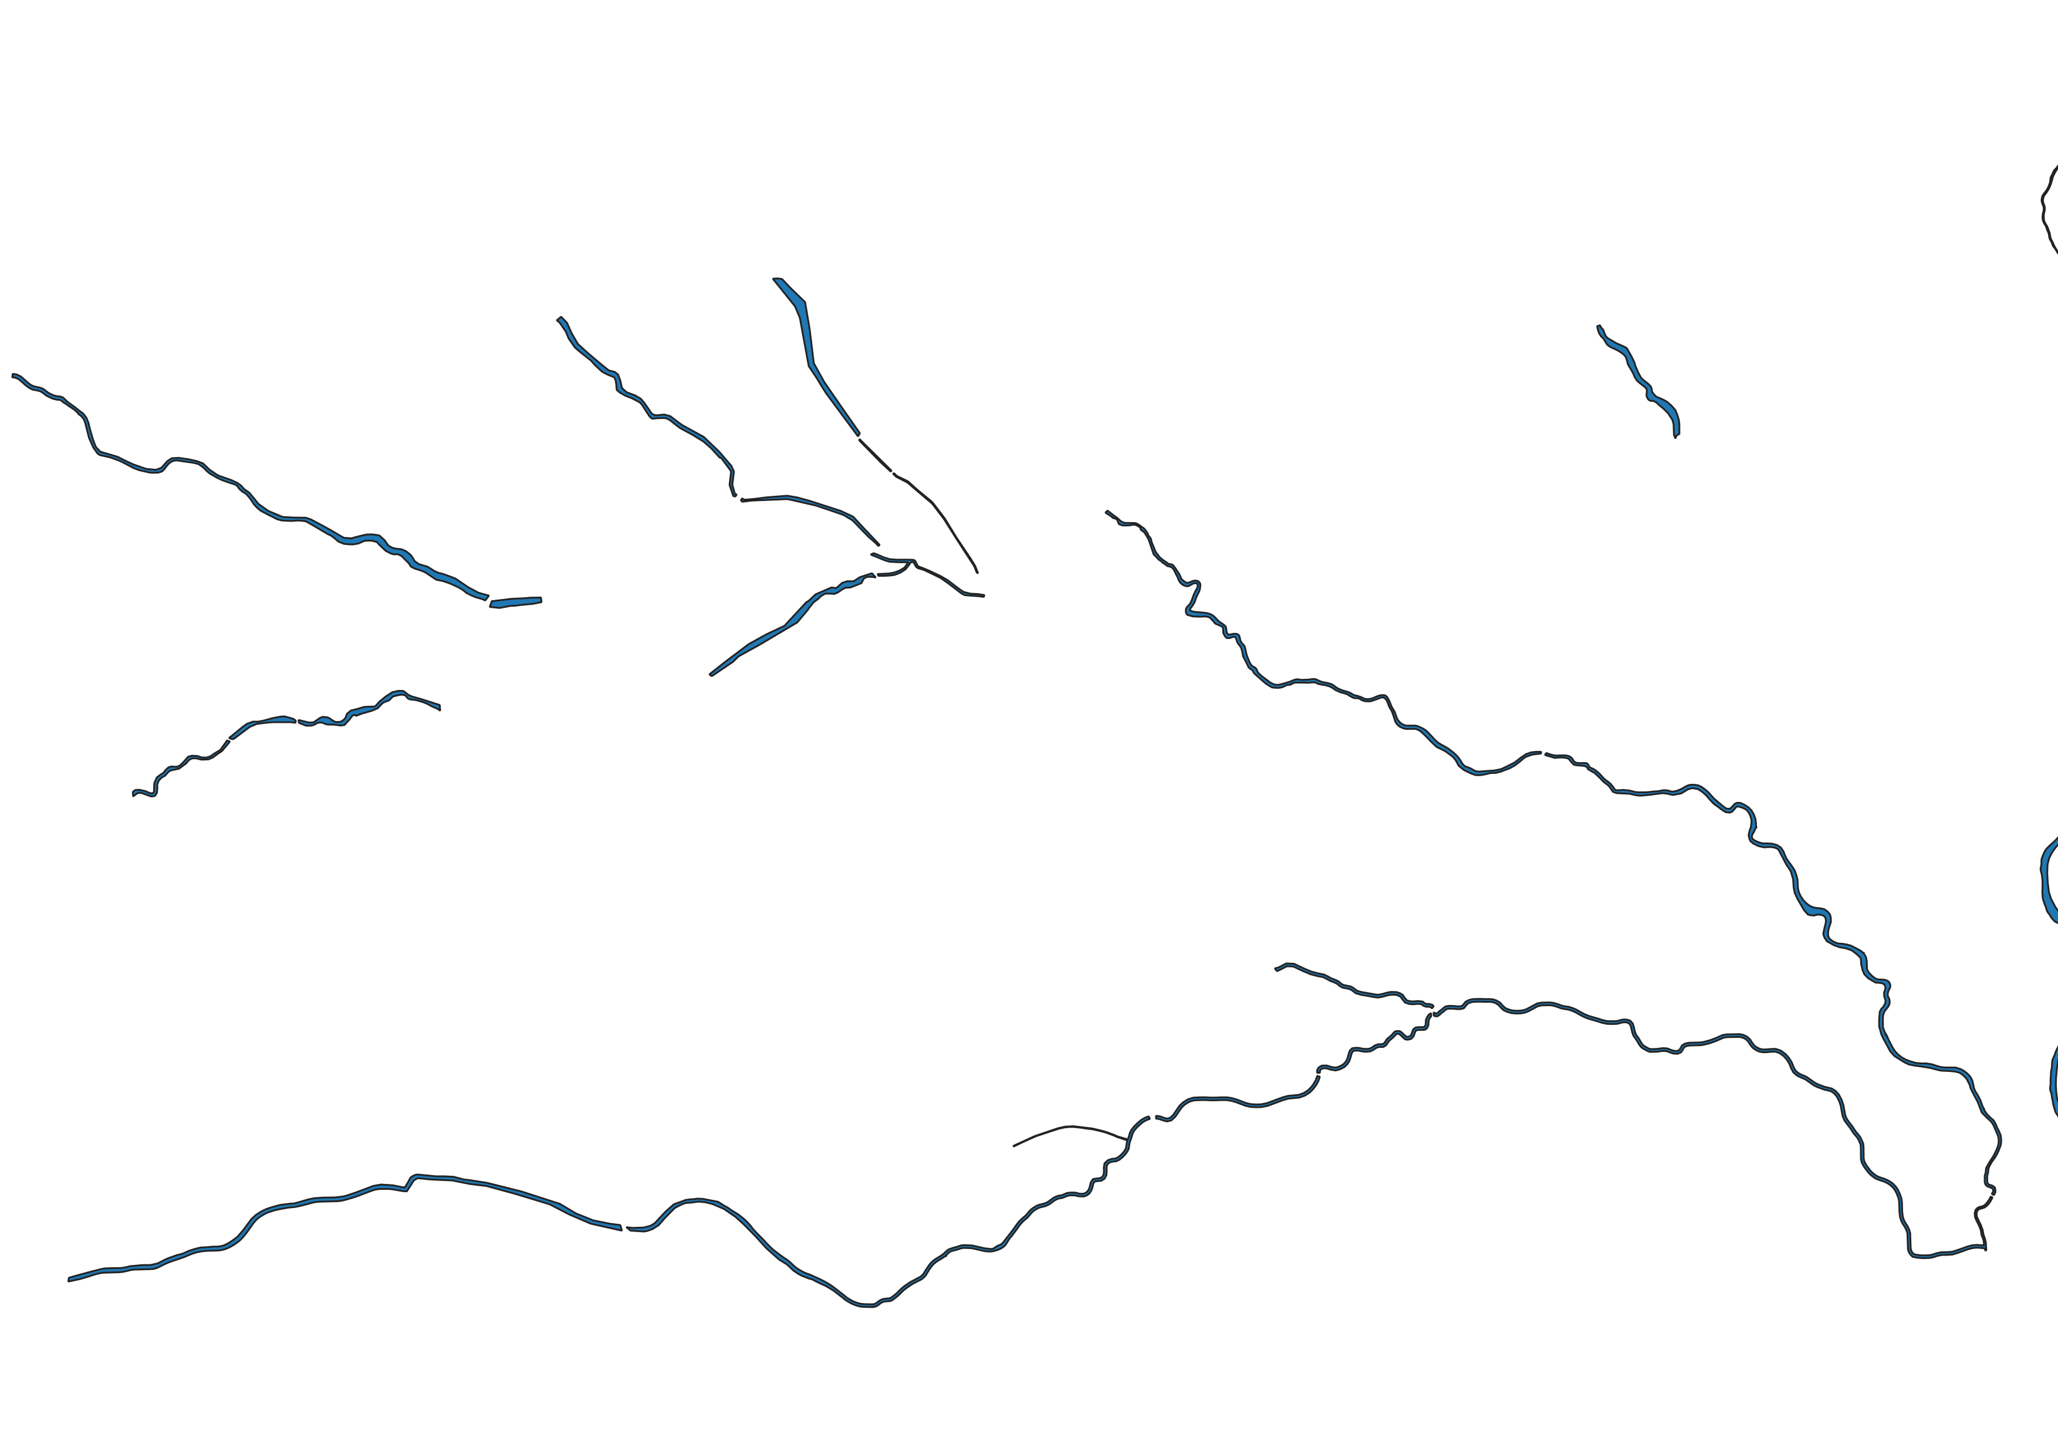
psuR
Es un multipolígono que representa los ríos o linderos, sirve para evitar uniones entre manzanas separadas por los mismos, pueden o no estar contenidos en el perfil.

Slide 14
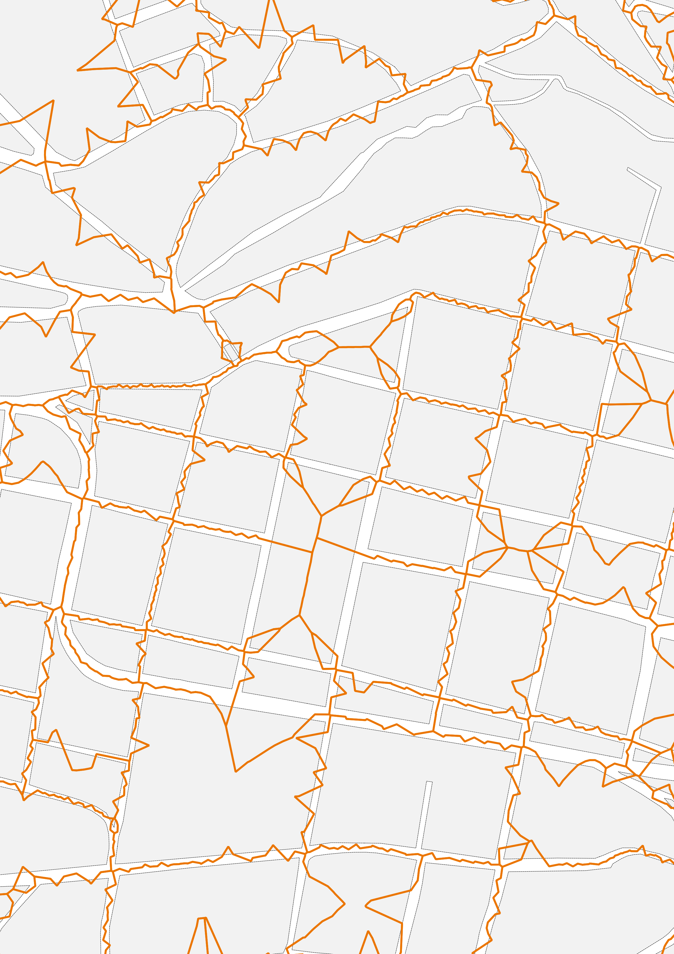
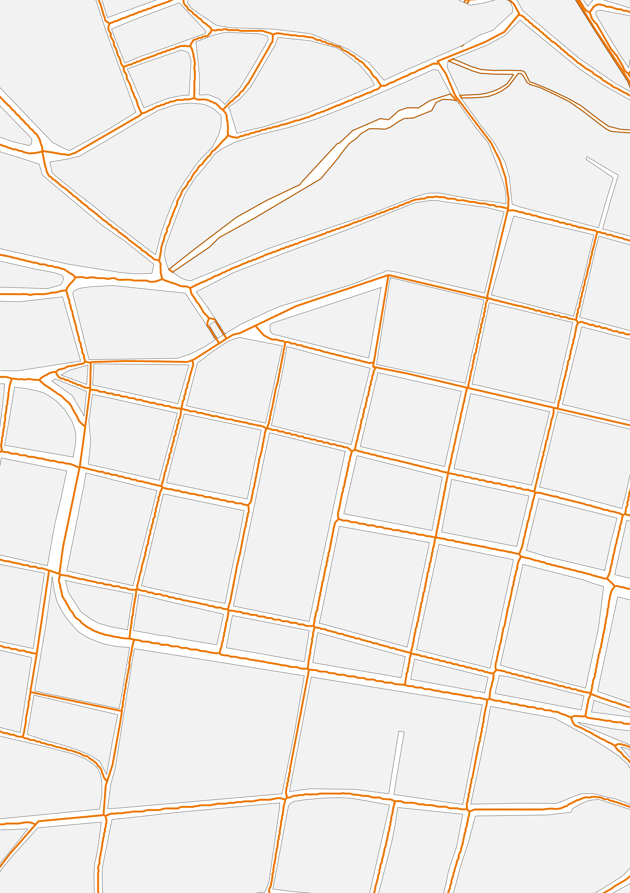
psuR
La densidad y el ancho del buffer, son valores escalares que determinan la calidad de la extensión del polígono.
A mayor calidad mayor cantidad de procesamiento requerida.

Slide 15
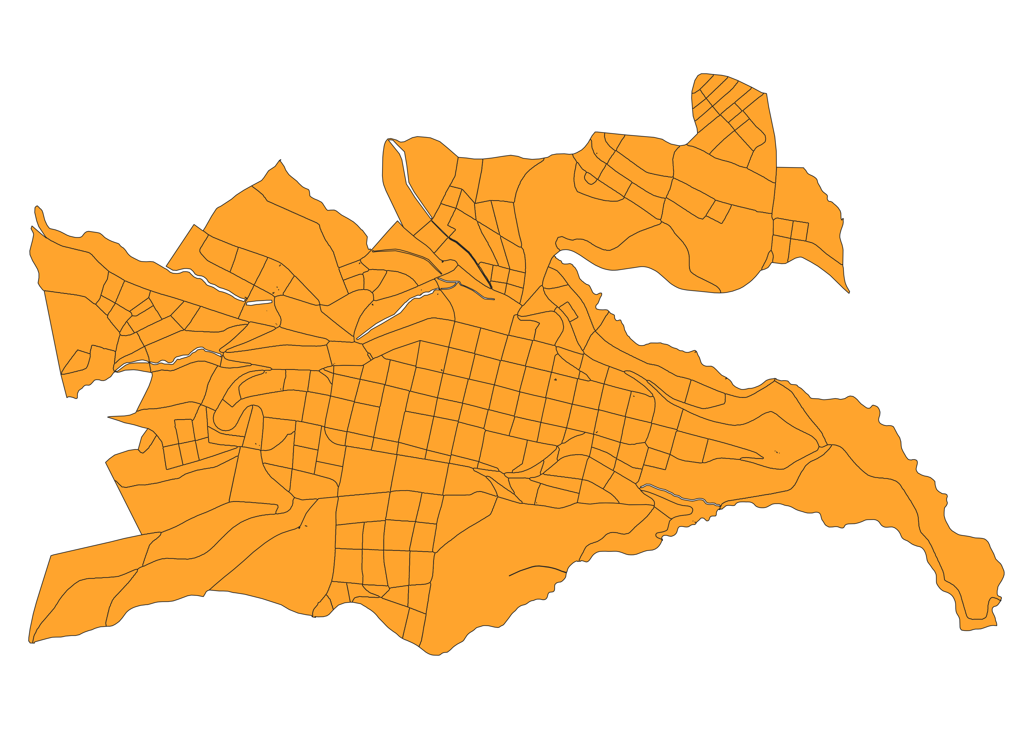
psuR
Al extender las manzanas se puede obtener su relación utilizando herramientas geográficas.

Slide 16
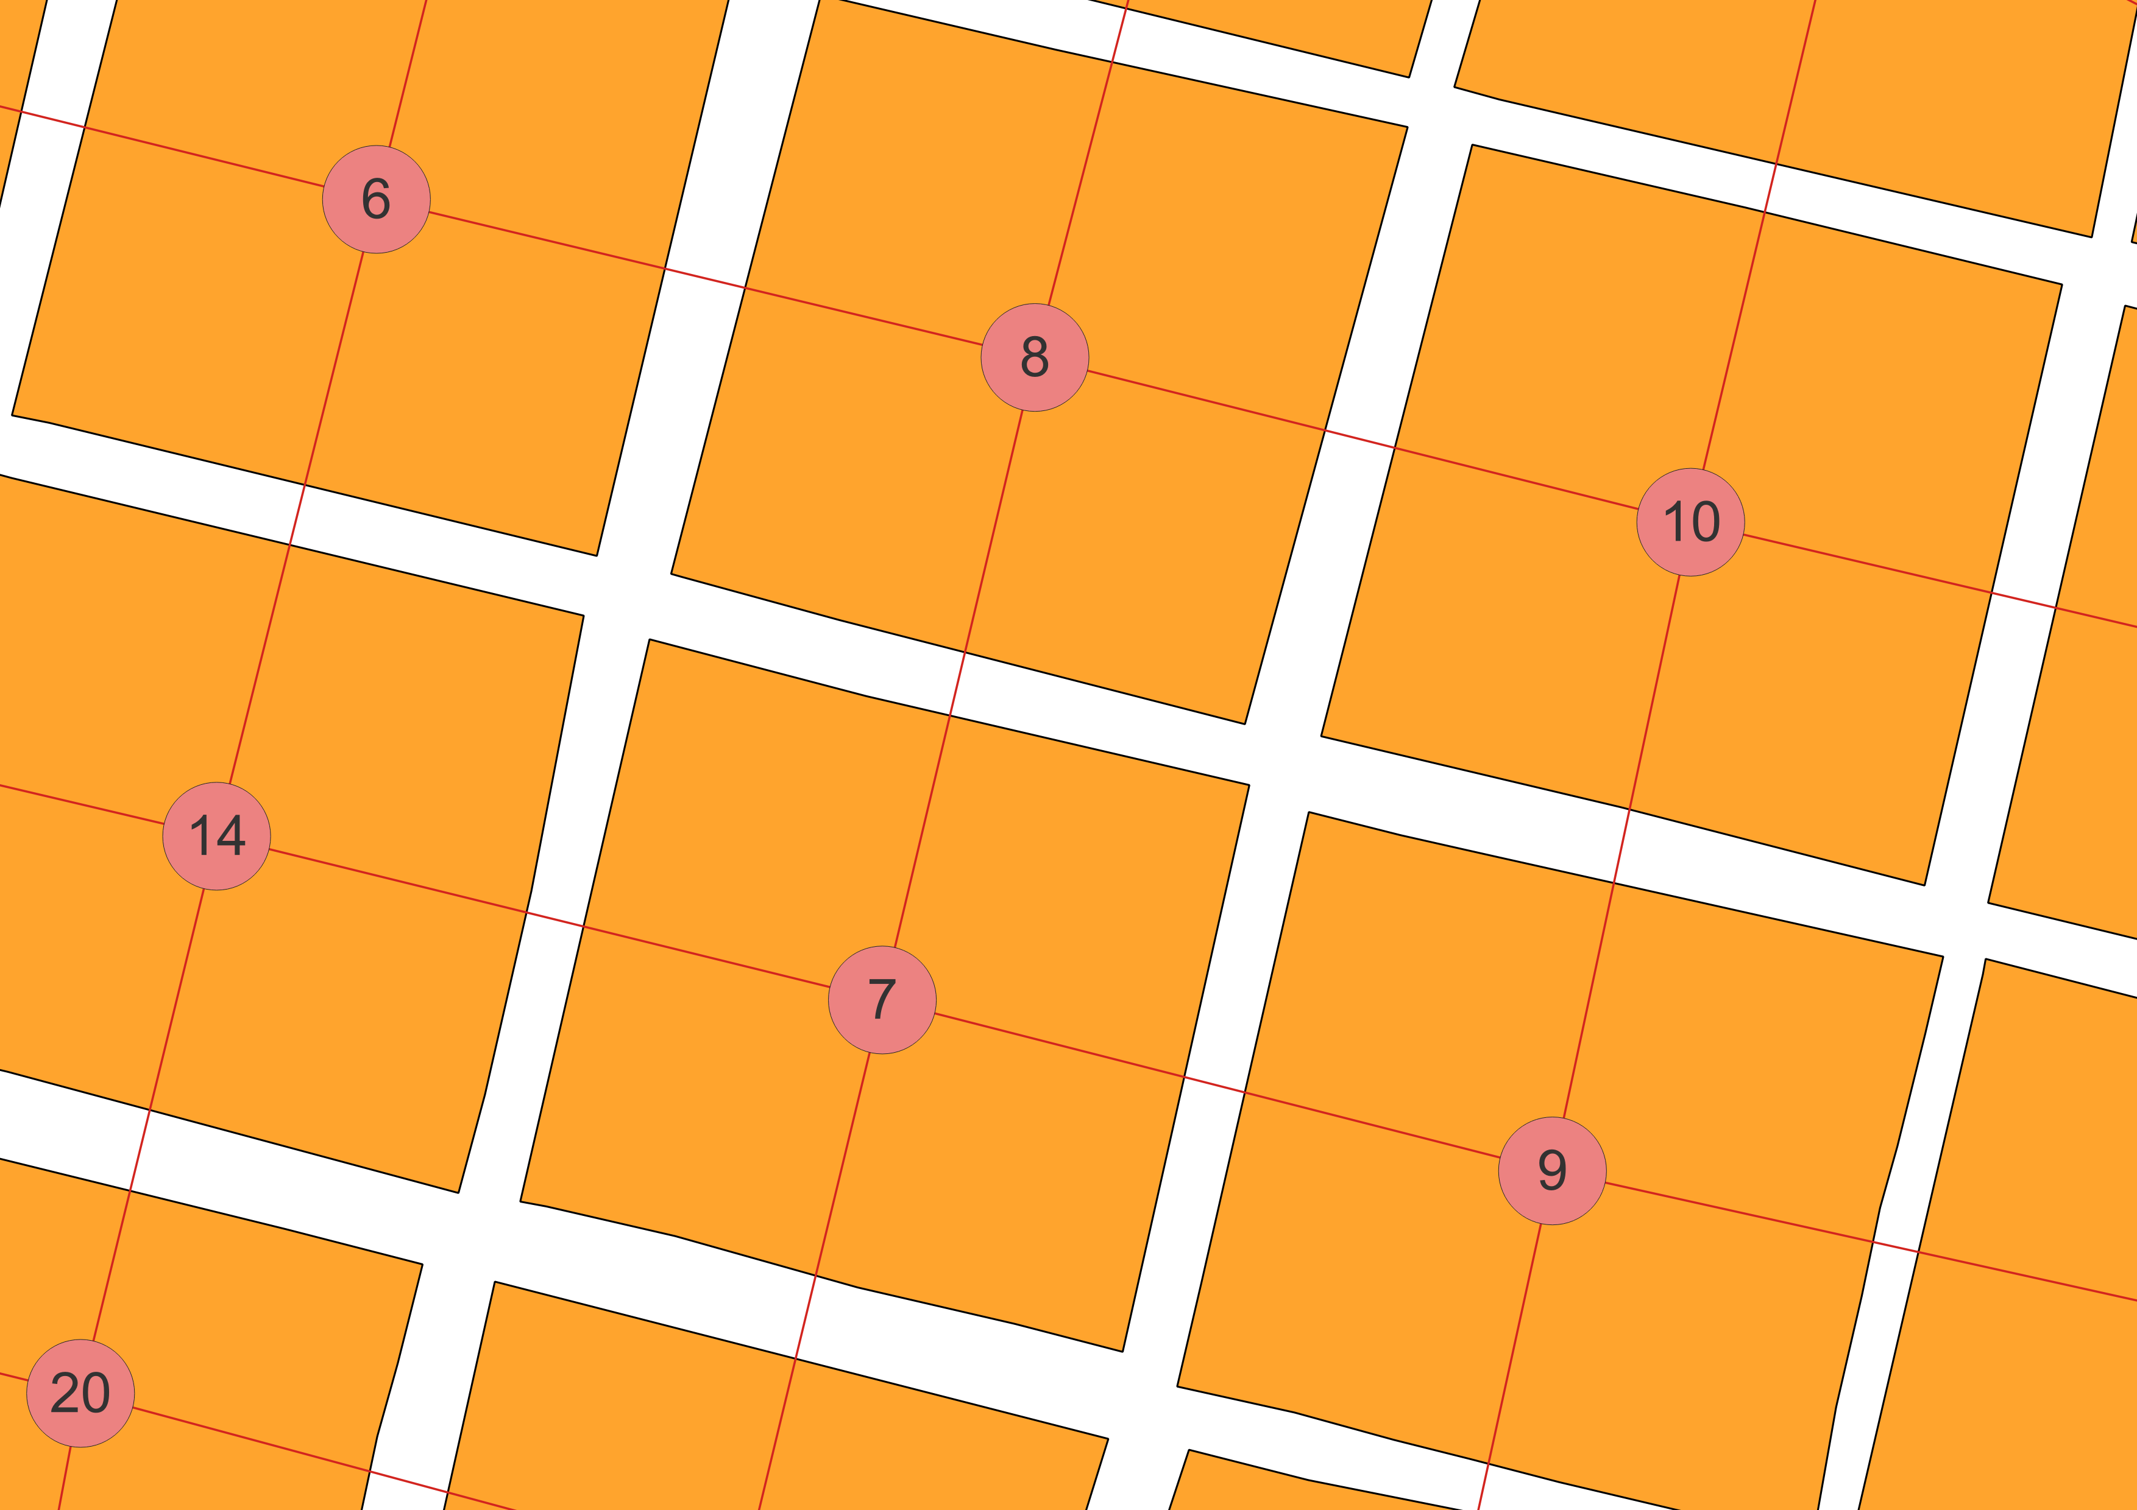
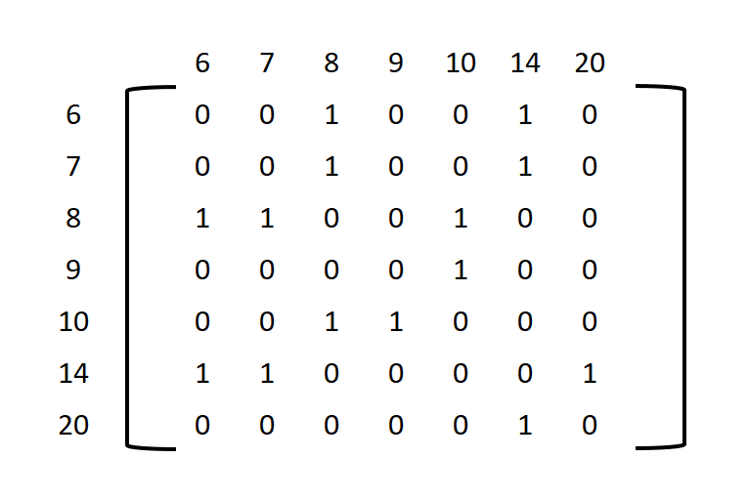
psuR
La relación binaria que representa la matriz de incidencia es “polígono A comparte frontera con el polígono B”.

Slide 17
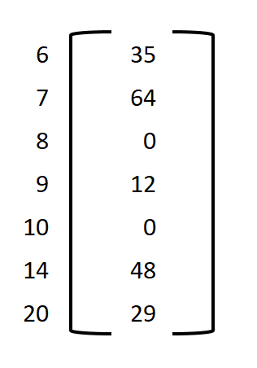
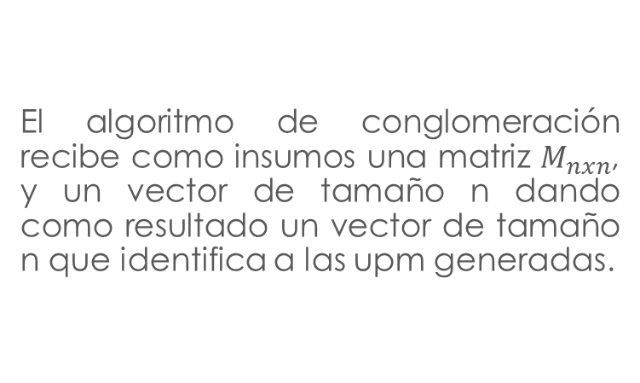
psuR
El algoritmo de conglomeración recibe como insumos una matriz $M_{nxn}$, y un vector de tamaño n dando como resultado un vector de tamaño n que identifica a las upm generadas.

Slide 18
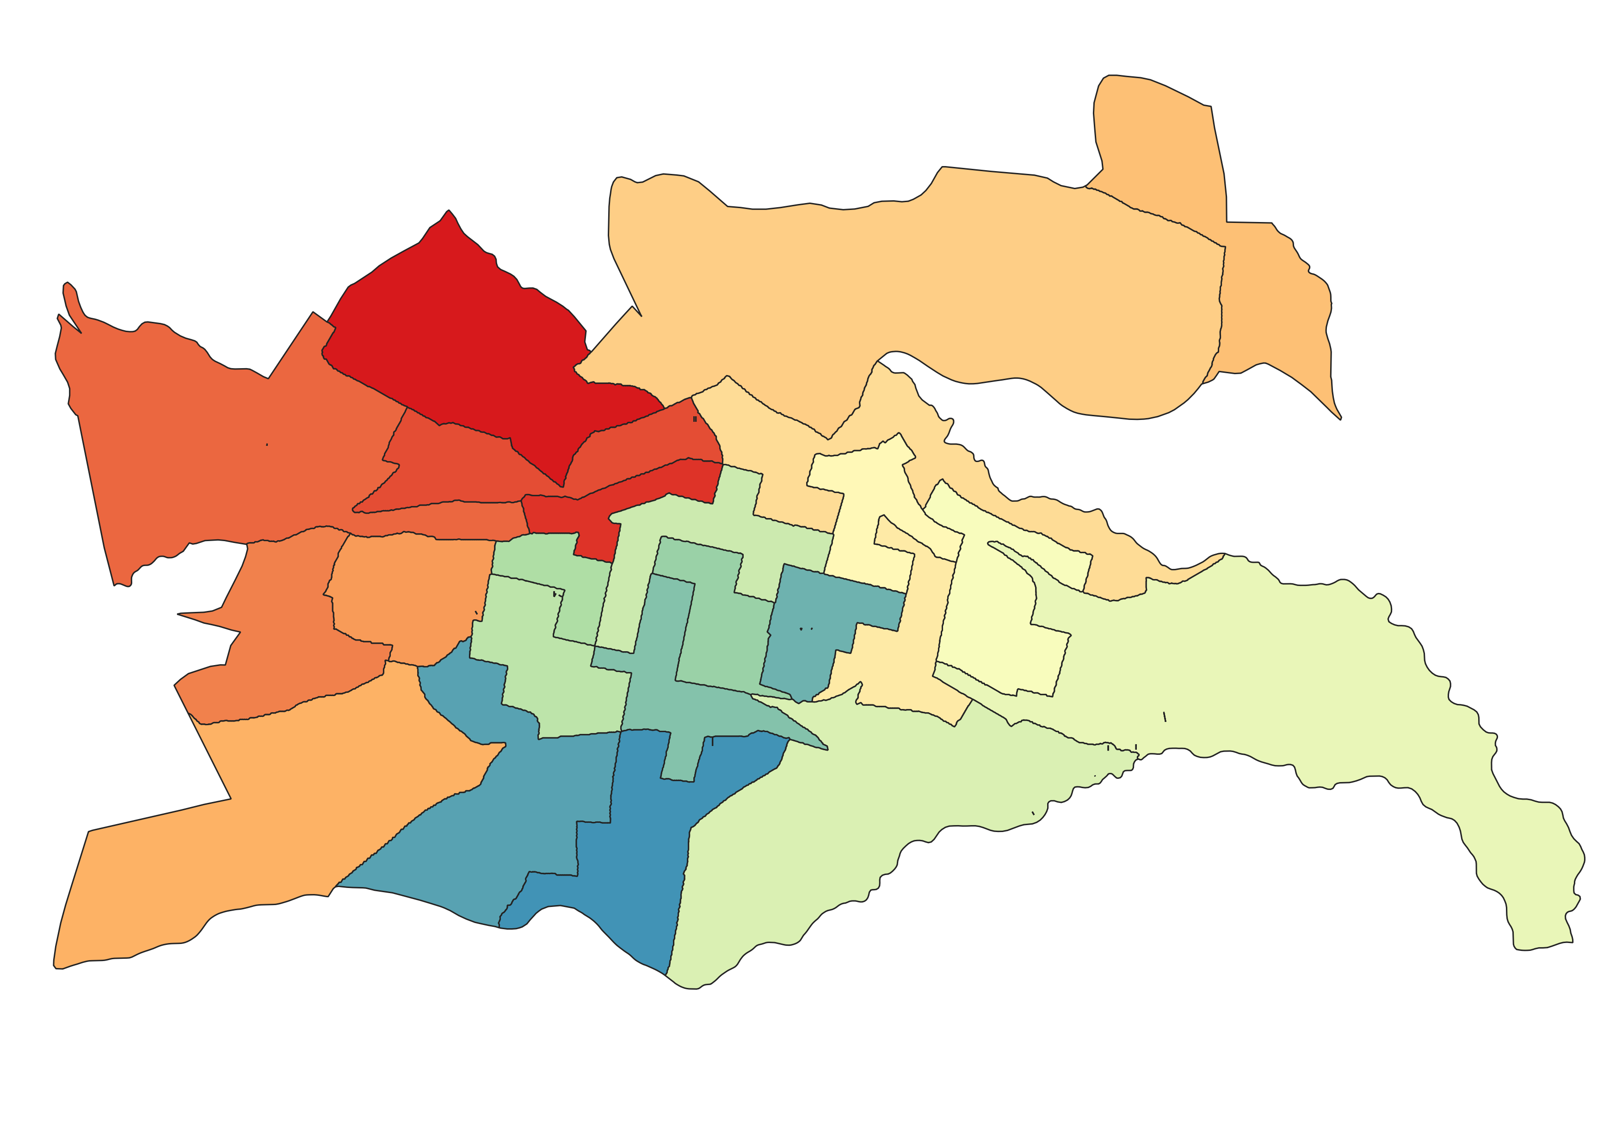
psuR
A partir de las manzanas extendidas se obtiene de forma automática la delimitación geográfica de las UPM creadas.

Slide 19
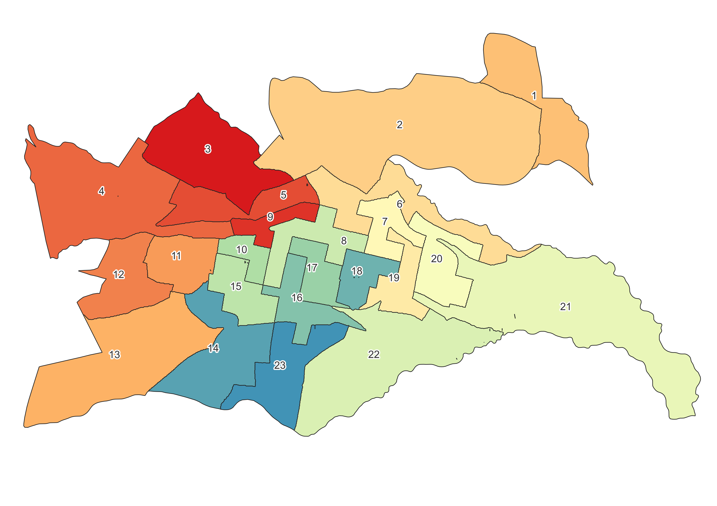
psuR
El algoritmo numera a las UPM en forma serpenteante empezando por aquella que está más al norte.

Slide 20
Resultados
04.

Slide 21
Resultados
Conglomerados generados
Insumos
Manzanas y sectores de las 1.442 parroquias de Ecuador
254.786 manzanas y sectores a nivel nacional
Resultados
Creación de UPM para todas las parroquias dividido por amanzanado y disperso
Archivo geográfico con la delimitación de las UPM
5
días
Notes:
1.- Añadirles a una AE cercana, pero haría que sobrepase su capacidad (carga operativa, un encuestador tendrá mas viviendas que censar).
2.- Formar AEs entre los polígonos aislados minimizando la distancia entre ellos (carga no conexa).
3.- Lo que hemos dominado el Algortimo dominó.

Slide 22
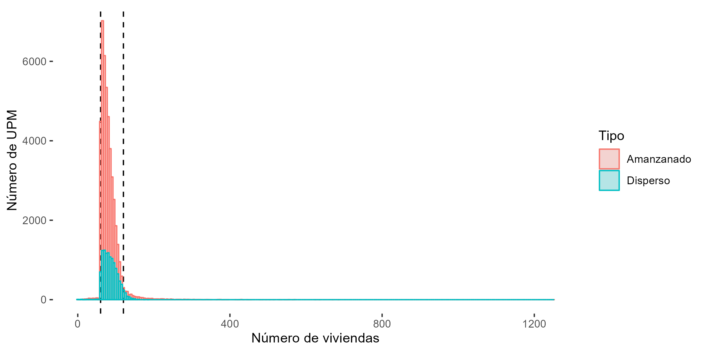
Unidad Primaria de Muestreo (UPM)
Resultado del algoritmo
Son delimitaciones geográficas que cumplen las mismas características geográficas que los sectores censales.
Se utilizan como unidades primarias de muestreo desde el año 2017.

Slide 23
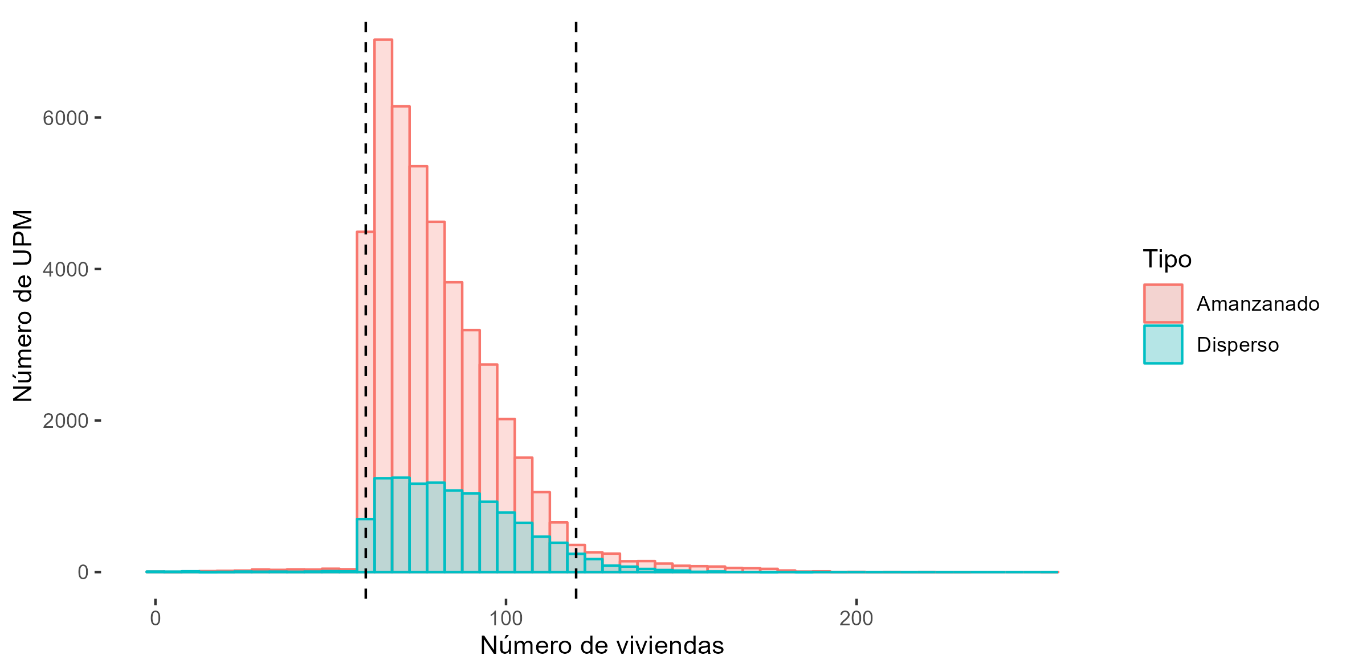
Unidad Primaria de Muestreo (UPM)
Resultado del algoritmo
Son delimitaciones geográficas que cumplen las mismas características geográficas que los sectores censales.
Se utilizan como unidades primarias de muestreo desde el año 2017.

Slide 24
Unidad Primaria de Muestreo (UPM)
Resultado del algoritmo
Son delimitaciones geográficas que cumplen las mismas características geográficas que los sectores censales.
Se utilizan como unidades primarias de muestreo desde el año 2017.
Menos de 60
377
(0,7%)
Más de 120
1.988
(3,5%)
56.239
UPM
Entre 60 y 120
53.874
(95,8%)

Slide 25
Formulación del problema
03.

Slide 26
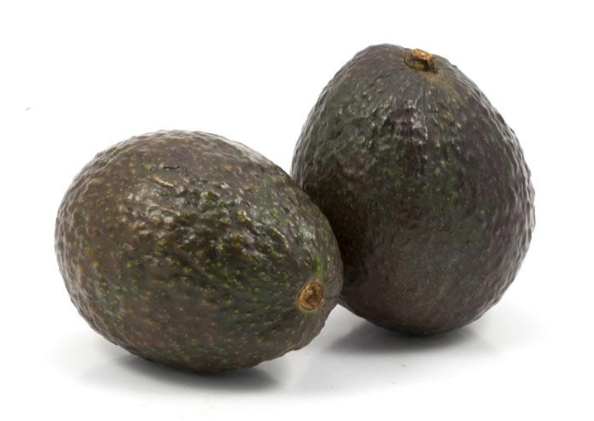
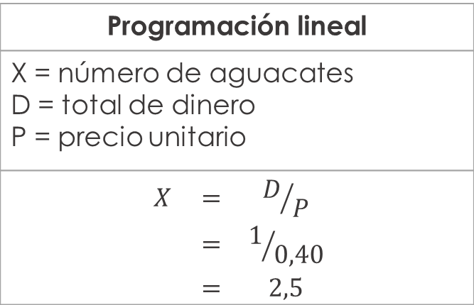
¿Qué es Programación Entera?
Los modelos de programación entera son una extensión de los modelos lineales en los que al menos una variable asociada toma valores restringidos a los números enteros.
Un pequeño ejemplo:
¿Cuántos aguacates puede comprar Juanito con 1 USD, si cada uno cuesta 0,40 ctvs.?
Programación lineal
X = número de aguacates D = total de dinero P = precio unitario
$$\begin{matrix}X & = & D/P \\ & = & 1/{0,40} \\ & = & 2,5\end{matrix}$$
Programación entera

Slide 27
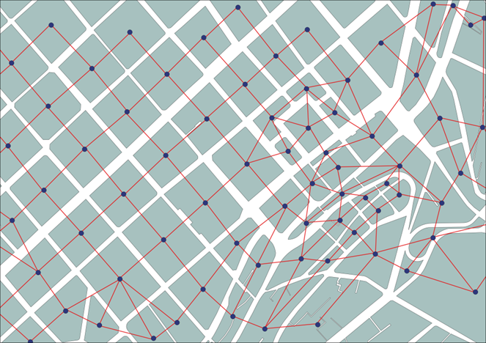
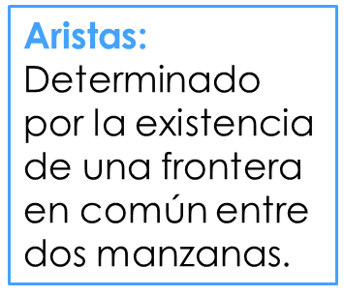
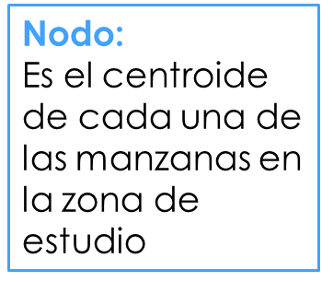
De la Geografía a la Matemática
Nodos (manzanas) y aristas (frontera en común)
En Matemática, un grafo es un conjunto de objetos llamados nodos unidos por enlaces llamados aristas, que permiten representar relaciones binarias entre elementos de un conjunto.
Para la generación de UPM, el grafo estaría determinado por:
Aristas:
Determinado por la existencia de una frontera en común entre dos manzanas.
Nodo:
Es el centroide de cada una de las manzanas en la zona de estudio

Slide 28
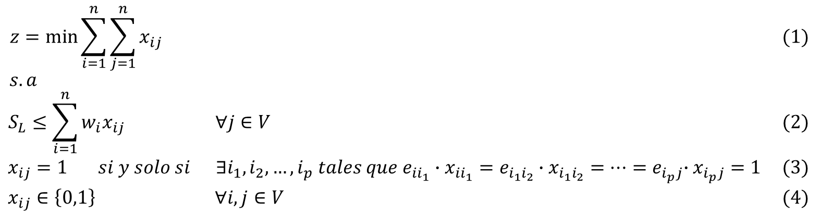
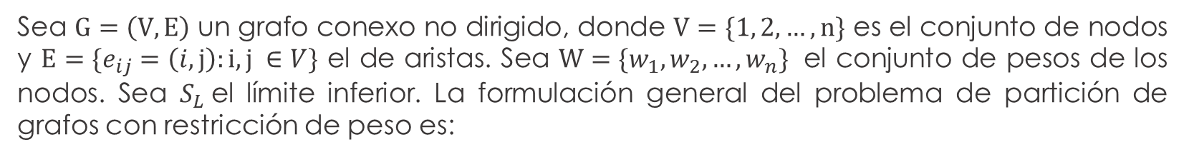
Formulación formal
Problema de partición de grafos
Sea $G=\left(V, E\right)$ un grafo conexo no dirigido, donde $V=\{1, 2, …, n\}$ es el conjunto de nodos y $E=\{e_{ij}=\left(i, j\right):i,j ∈V\}$ el de aristas. Sea $W=\{w_{1}, w_{2}, …, w_{n}\}$ el conjunto de pesos de los nodos. Sea $S_{L}$el límite inferior. La formulación general del problema de partición de grafos con restricción de peso es:
$$\begin{matrix}z=\min{\sum_{i=1}^{n}{\sum_{j=1}^{n}{x_{ij} }}} & & (1) \\ s.a & & \\ S_{L}≤\sum_{i=1}^{n}{w_{i}x_{ij}} & ∀j∈V & (2) \\ x_{ij}=1 si y solo si & ∃i_{1},i_{2},…,i_{p} tales que e_{ii_{1}}∙x_{ii_{1}}=e_{i_{1}i_{2}}∙x_{i_{1}i_{2}}=…{=e}_{i_{p}j}∙x_{i_{p}j}=1 & (3) \\ x_{ij}∈\left\{0,1\right\} & ∀i,j∈V & (4)\end{matrix}$$

Slide 29
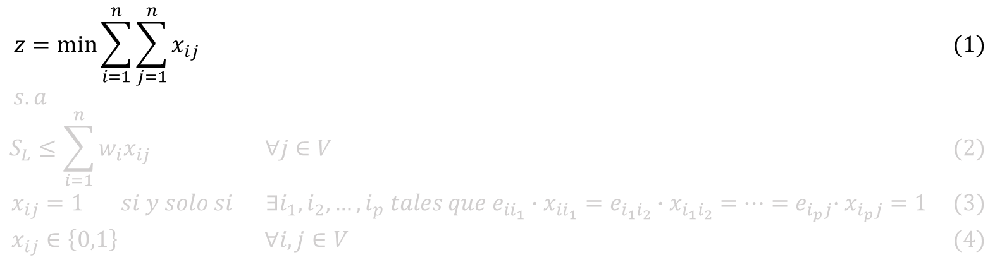
Formulación formal
Problema de partición de grafos
Sea $G=\left(V, E\right)$ un grafo conexo no dirigido, donde $V=\{1, 2, …, n\}$ es el conjunto de nodos y $E=\{e_{ij}=\left(i, j\right):i,j ∈V\}$ el de aristas. Sea $W=\{w_{1}, w_{2}, …, w_{n}\}$ el conjunto de pesos de los nodos. Sea $S_{L}$el límite inferior. La formulación general del problema de partición de grafos con restricción de peso es:
$$\begin{matrix}z=\min{\sum_{i=1}^{n}{\sum_{j=1}^{n}{x_{ij} }}} & & (1) \\ s.a & & \\ S_{L}≤\sum_{i=1}^{n}{w_{i}x_{ij} } & ∀j∈V & (2) \\ x_{ij}=1 si y solo si & ∃i_{1},i_{2},…,i_{p} tales que e_{ii_{1}}∙x_{ii_{1}}=e_{i_{1}i_{2}}∙x_{i_{1}i_{2}}=…{=e}_{i_{p}j}∙x_{i_{p}j}=1 & (3) \\ x_{ij}∈\left\{0,1\right\} & ∀i,j∈V & (4)\end{matrix}$$
Función objetivo: Minimizar el número de uniones maximizando el número de UPM.

Slide 30
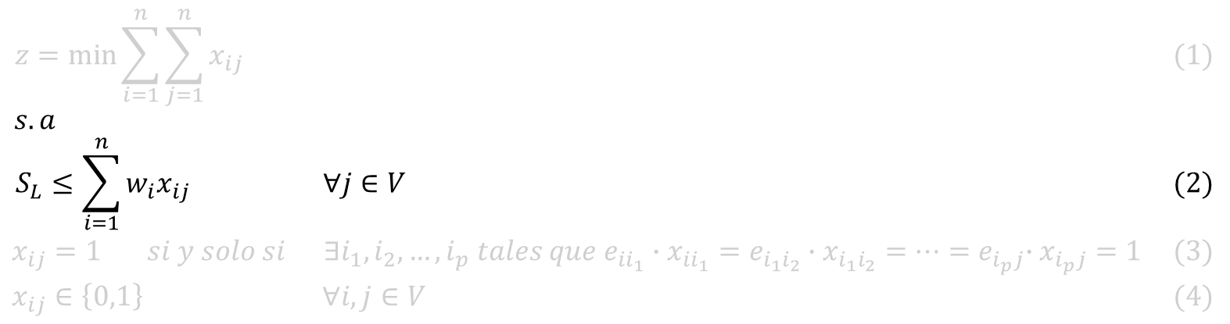
Formulación formal
Problema de partición de grafos
Sea $G=\left(V, E\right)$ un grafo conexo no dirigido, donde $V=\{1, 2, …, n\}$ es el conjunto de nodos y $E=\{e_{ij}=\left(i, j\right):i,j ∈V\}$ el de aristas. Sea $W=\{w_{1}, w_{2}, …, w_{n}\}$ el conjunto de pesos de los nodos. Sea $S_{L}$el límite inferior. La formulación general del problema de partición de grafos con restricción de peso es:
$$\begin{matrix}z=\min{\sum_{i=1}^{n}{\sum_{j=1}^{n}{x_{ij} }}} & & (1) \\ s.a & & \\ S_{L}≤\sum_{i=1}^{n}{w_{i}x_{ij} } & ∀j∈V & (2) \\ x_{ij}=1 si y solo si & ∃i_{1},i_{2},…,i_{p} tales que e_{ii_{1}}∙x_{ii_{1}}=e_{i_{1}i_{2}}∙x_{i_{1}i_{2}}=…{=e}_{i_{p}j}∙x_{i_{p}j}=1 & (3) \\ x_{ij}∈\left\{0,1\right\} & ∀i,j∈V & (4)\end{matrix}$$
Capacidad: Controla el tamaño de las UPM (mayor o igual a $S_{L}$)$.$

Slide 31
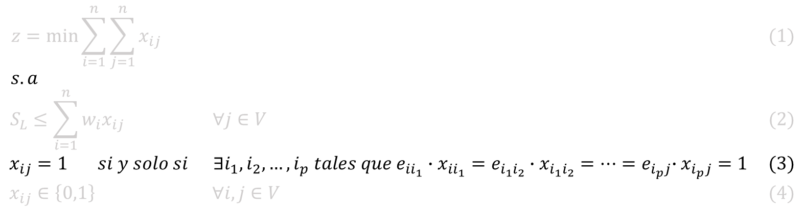
Formulación formal
Problema de partición de grafos
Sea $G=\left(V, E\right)$ un grafo conexo no dirigido, donde $V=\{1, 2, …, n\}$ es el conjunto de nodos y $E=\{e_{ij}=\left(i, j\right):i,j ∈V\}$ el de aristas. Sea $W=\{w_{1}, w_{2}, …, w_{n}\}$ el conjunto de pesos de los nodos. Sea $S_{L}$el límite inferior. La formulación general del problema de partición de grafos con restricción de peso es:
$$\begin{matrix}z=\min{\sum_{i=1}^{n}{\sum_{j=1}^{n}{x_{ij} }}} & & (1) \\ s.a & & \\ S_{L}≤\sum_{i=1}^{n}{w_{i}x_{ij} } & ∀j∈V & (2) \\ x_{ij}=1 si y solo si & ∃i_{1},i_{2},…,i_{p} tales que e_{ii_{1}}∙x_{ii_{1}}=e_{i_{1}i_{2}}∙x_{i_{1}i_{2}}=…{=e}_{i_{p}j}∙x_{i_{p}j}=1 & (3) \\ x_{ij}∈\left\{0,1\right\} & ∀i,j∈V & (4)\end{matrix}$$
Conexidad: Las UPM están formadas por polígonos que comparten frontera$.$

Slide 32
Un ejemplo sobre Teselia

Slide 33
Un ejemplo sobre Teselia
Planilandia, novela escrita por Edwin A. Abbott, es una aventura conmovedora de matemáticas puras, una fantasía de espacios extraños poblados por figuras geométricas que piensan y hablan y tienen todas las emociones humanas. No es ningún relato intrascendente de ciencia-ficción.
Teselia, ciudad ficticia inspirada por el universo de Planilandia, es una ciudad rectangular de 10x16 manzanas, sobre la cual se aplicará el algoritmo de conglomeración.
A continuación se presenta el desarrollo del mismo, paso a paso, junto con su resultado final, la generación de conglomerados que cumplen las restricciones de tamaño, peso y pertenencia.

Slide 34
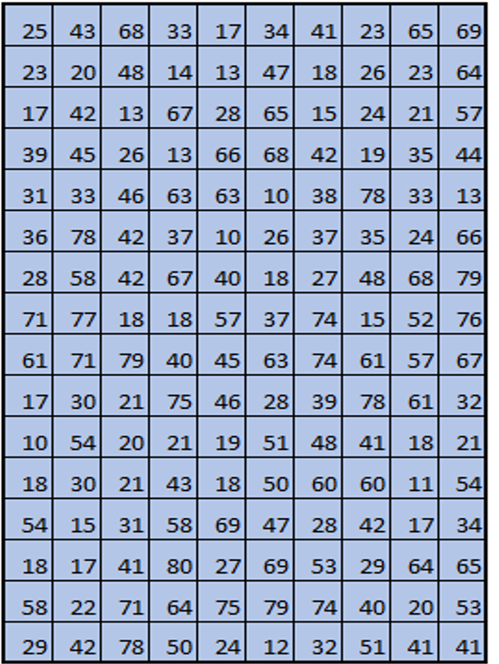
Bienvenidos a Teselia!

Slide 35
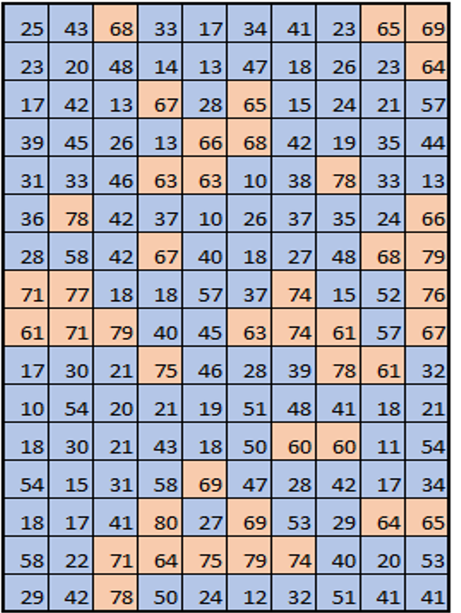
Al fijar un tamaño mínimo de 60, se identifican las manzanas que superan ese umbral.

Slide 36
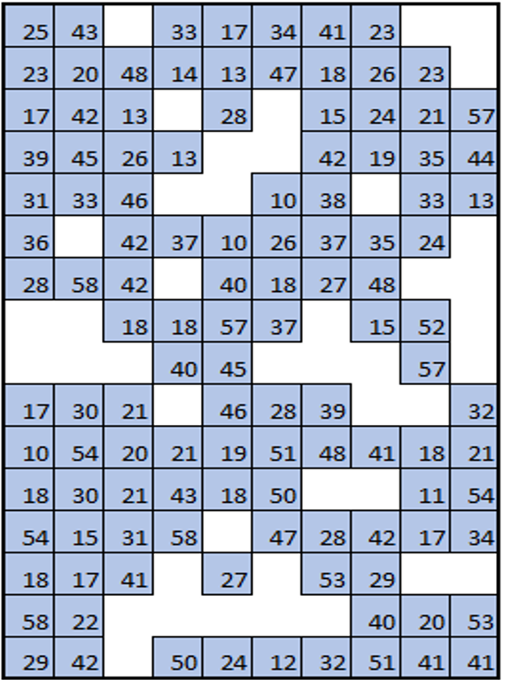
Y al ser conglomerados por si mismo… se excluyen!

Slide 37

Luego, se determinan las manzanas que tienen el menor número de opciones (incidencias) para juntarse con otras.

Slide 38

Y se juntan (tanto incidencias como peso), formando un solo conjunto.

Slide 39
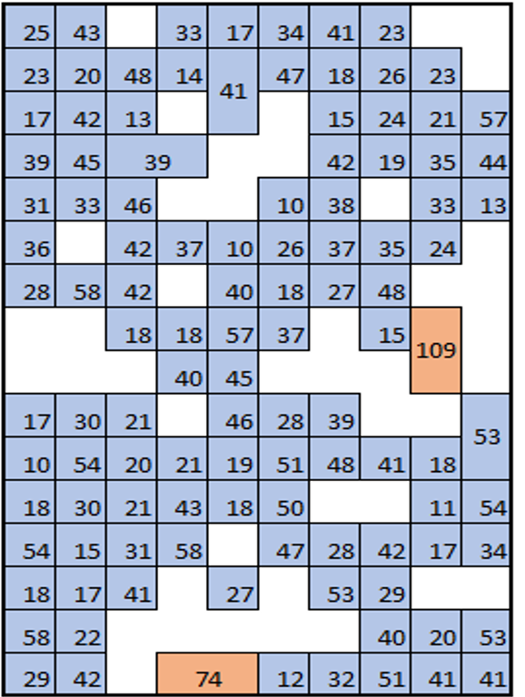
Y, si superan el límite de tamaño, conglomerados nuevos han sido generados.

Slide 40
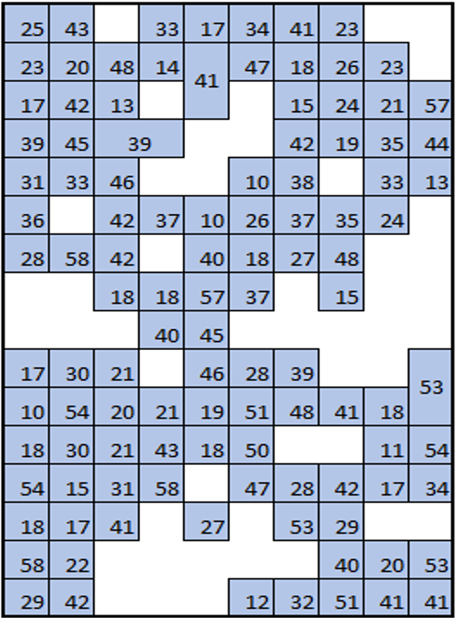
Y se excluyen!

Slide 41
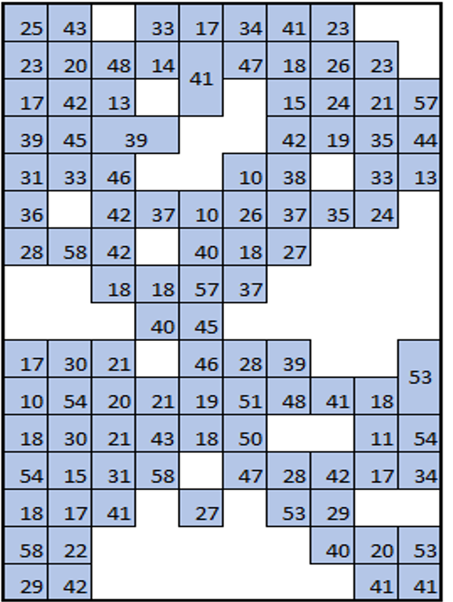
Y así, empezamos este proceso recursivo.

Slide 42
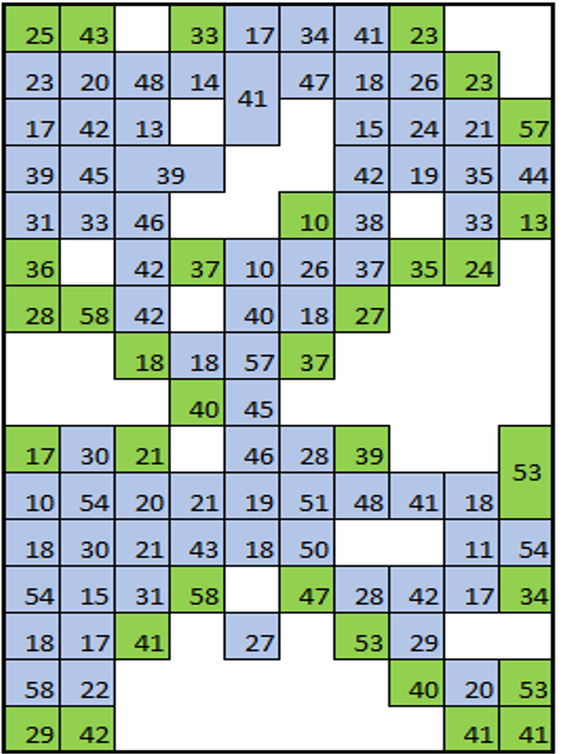
Identificando nuevamente las manzanas con el menor número de incidencias.

Slide 43
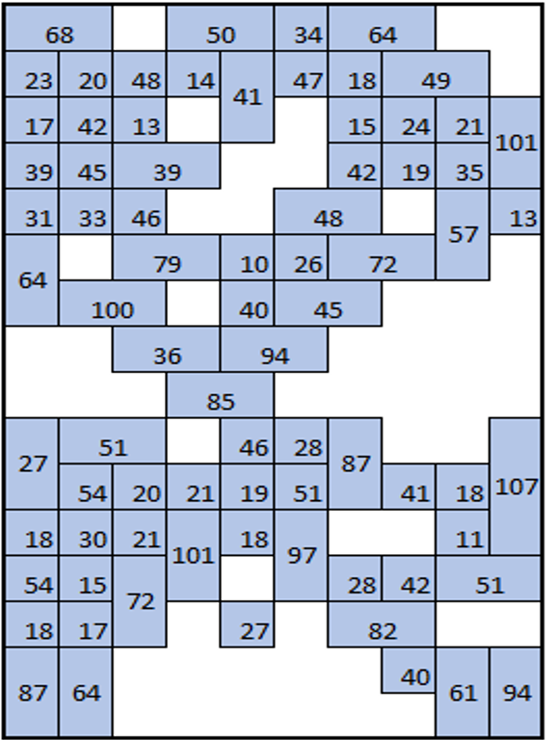
Para juntarlas con las manzanas que comparten frontera.

Slide 44
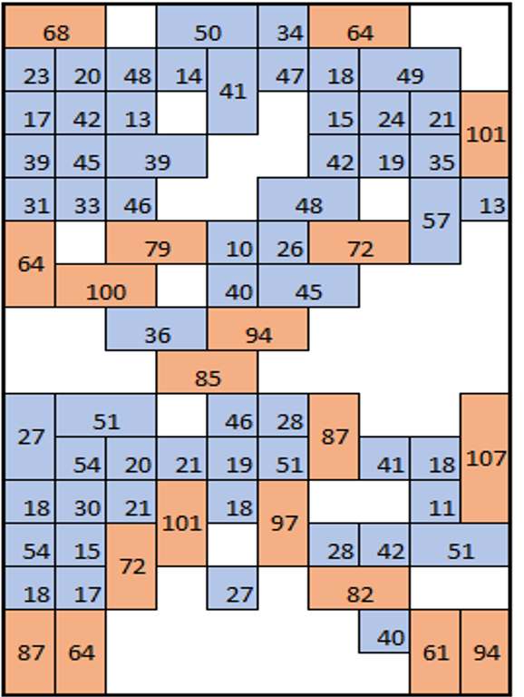
Y evaluando si superan la restricción de tamaño.

Slide 45
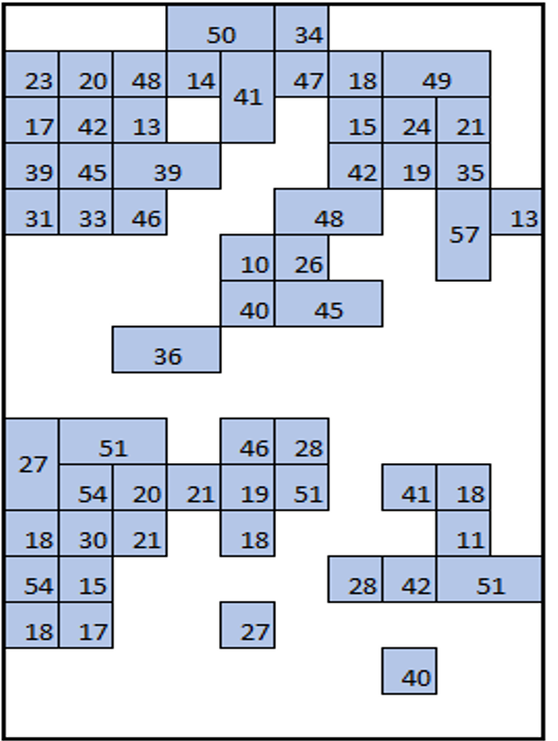
Para ser excluidas si son conglomerados.

Slide 46
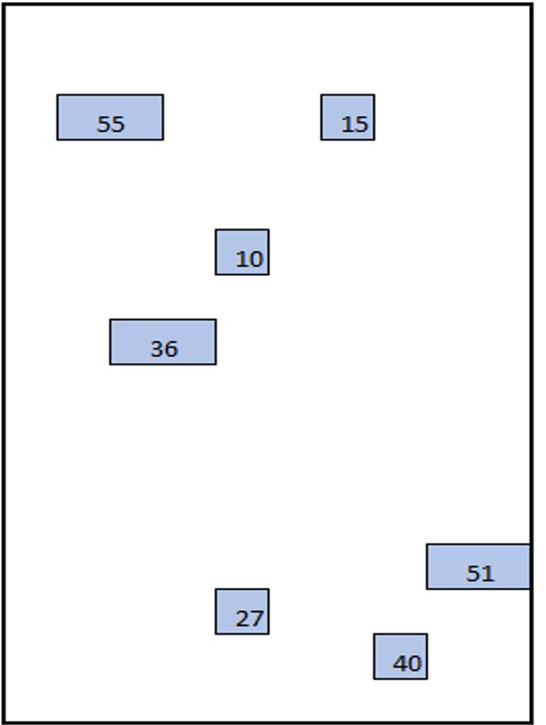
Al final, o todas las manzanas pertenecen a un conglomerado (proceso terminado) o existen conjuntos aislados que no cumplen la restricción de tamaño.

Slide 47
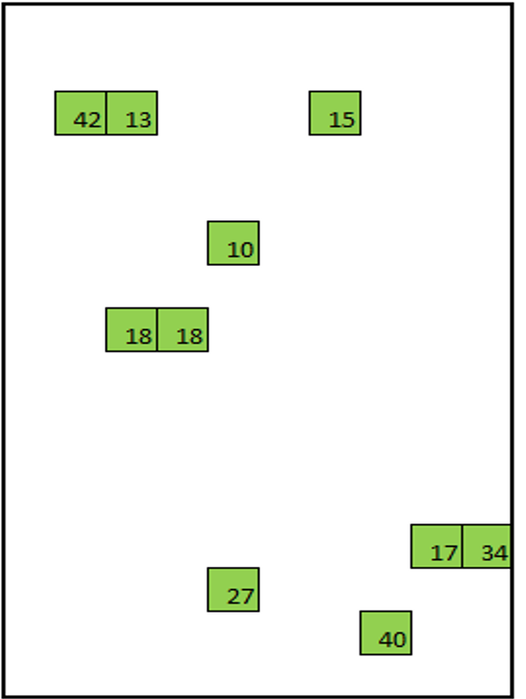
Para el tratamiento de aislados, recuperamos sus nodos y tamaños primigenios.

Slide 48
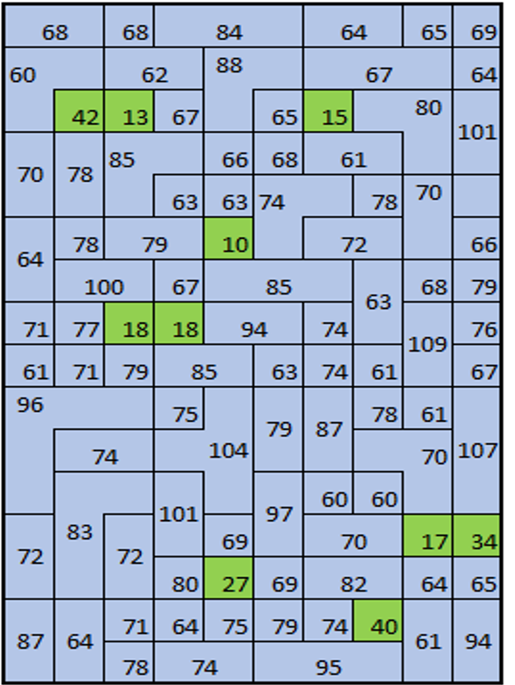
Luego, generamos las incidencias entre las manzanas aisladas y los conglomerados creados.

Slide 49
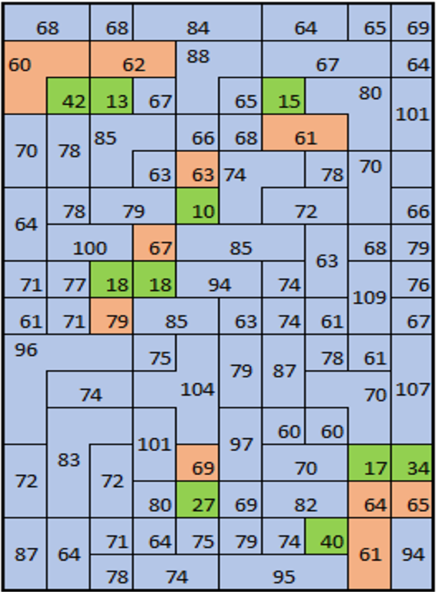
Con esto, se junta la manzana aislada con el conglomerado de menor tamaño que tiene incidencia.

Slide 50
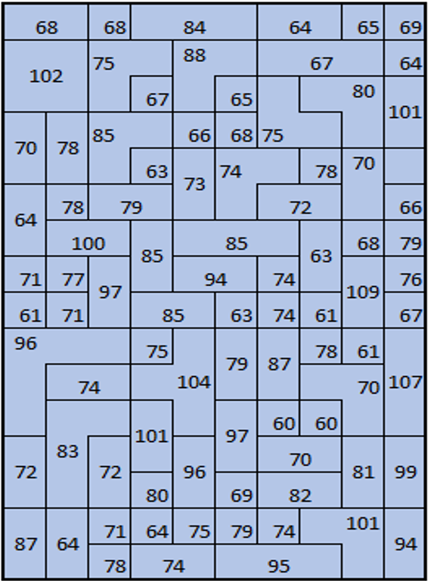
Terminando así el ejercicio de conglomeración sobre Teselia!

Slide 51
Muchas gracias!
(Espacio de preguntas)
Mas información a:
angel_gaibor@inec.gob.ec javier_nunez@inec.gob.ec

